Slide 1
ДЕТСКИЙ СОВЕТ Тема: «Приближение Нового года»
Самоанализ
Петренко Ольга Викторовна
Старшая логопедическая группа

Slide 2
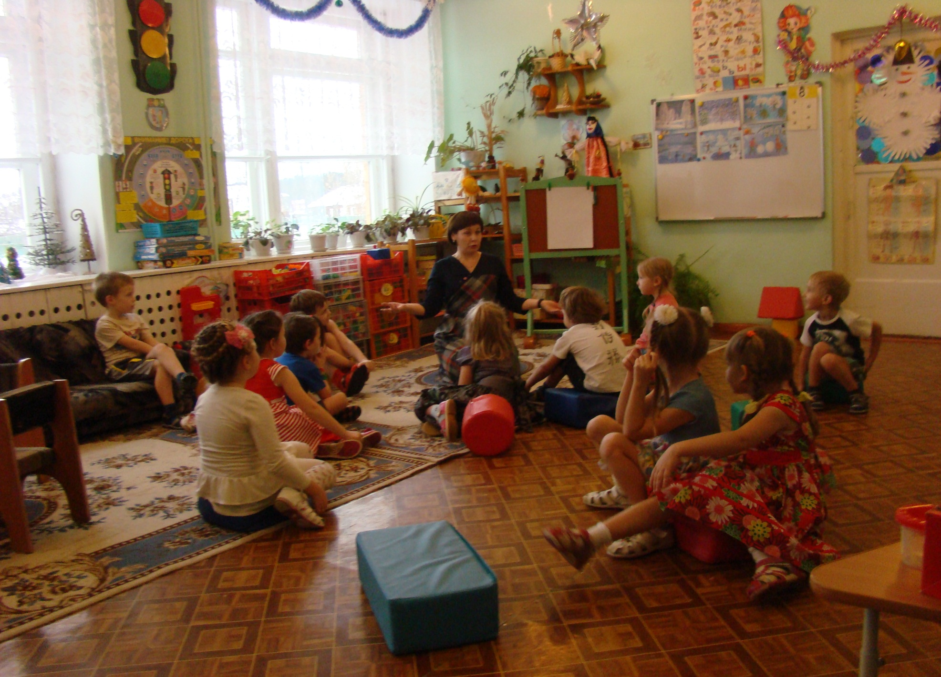

Slide 3
ДЕТСКИЙ СОВЕТ - общий круг детей и взрослых, где каждый свободно высказывается по вопросам актуальных событий жизни группы, решению проблемных ситуаций, выбору темы проекта, своих планах на день и тд.

Slide 4
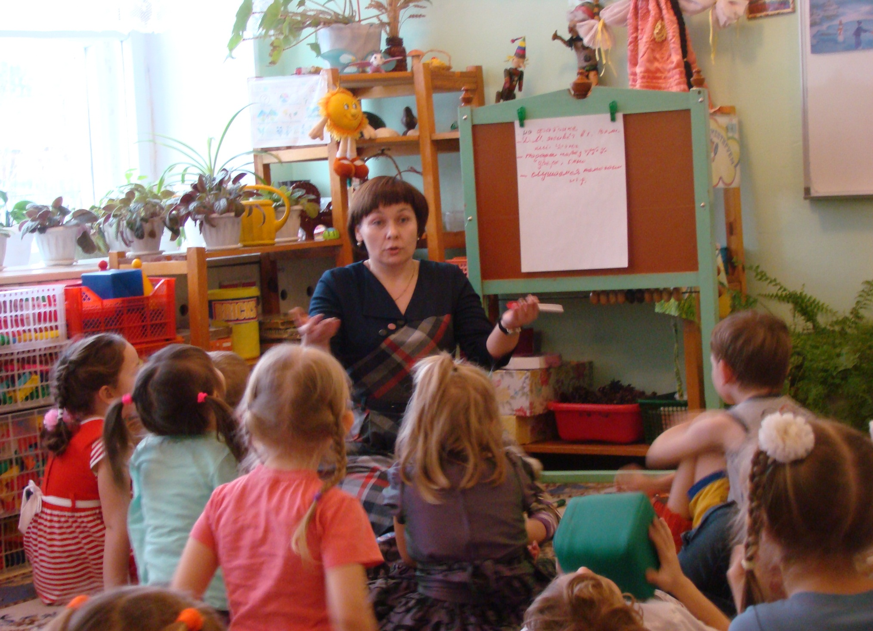

Slide 5
Цель: развивать самостоятельность и инициативу детей в разных видах деятельности через детский совет ЗАДАЧИ: 1.Создание условий для свободного выбора детьми деятельности, участников совместной деятельности. 2. Создание условий для принятия детьми решений, выражение своих чувств и мыслей

Slide 6
СТРУКТУРА ДЕТСКОГО СОВЕТА
Единственно верной структуры НЕТ.
Детский совет НЕ занятие, а общение.
Участие в нем НЕ может быть принуждением.
Приветствие (вариант: пожелания, комплименты, подарки). Игра (вариант: тренинг, пение, слушание).
Обмен новостями, впечатлениями.
Планирование дня (выбор темы проекта, презентация центров, формулирование идей, выбор деятельности).
Подведение итогов (работы в центре, проекта, дня).

Slide 7
ЗАДАЧИ ДЕТСКОГО СОВЕТА
Создать эмоциональный настрой на весь день — «задать тон».
Создать условия для межличностного и познавательно-делового общения детей и взрослых.
Учить выбирать из личного опыта наиболее значимые, интересные события, рассказывать о них кратко, но последовательно и логично.
СОВМЕСТНОЕ ПЛАНИРОВАНИЕ
планирование дел и действий на текущий день.
ВЫБОР
Учить детей делать осознанный ответственный выбор.
Развивать умение договариваться о совместной деятельности, распределять обязанности

Slide 8
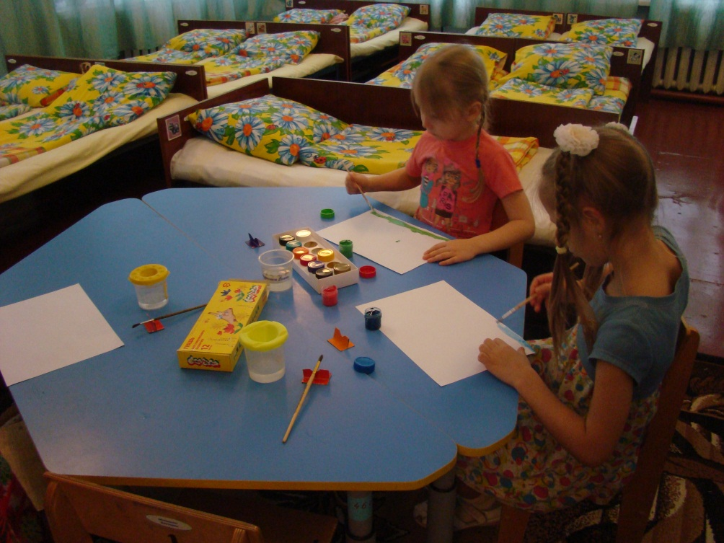
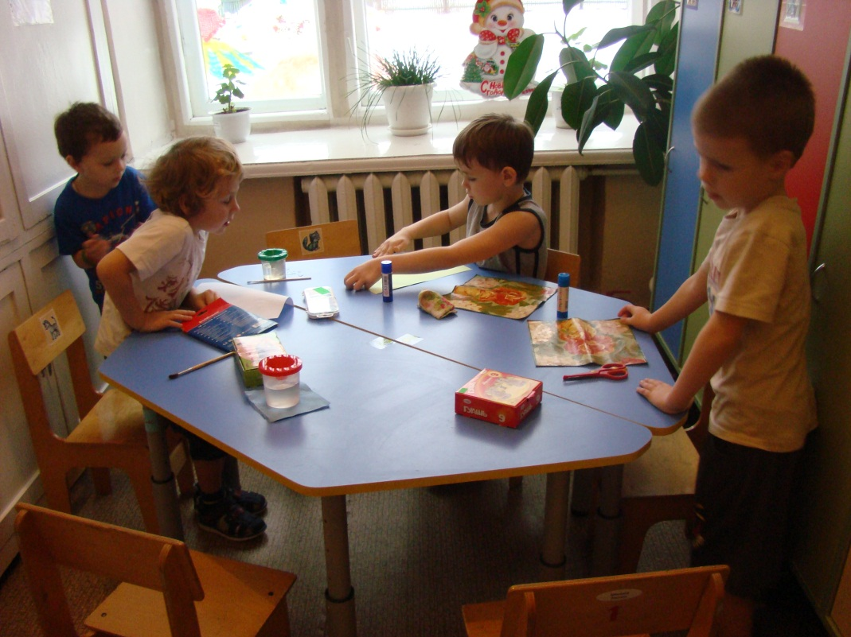

Slide 9
ДЕЙСТВИЯ ВЗРОСЛОГО, СТИМУЛИРУЮЩИЕ ДЕТСКУЮ ИНИЦИАТИВУ:
Сама организация такой формы общения с детьми и введение ее в ежедневную работу группы.
Эмоционально положительный отклик, внимательность к детям.
Обмен новостями, взрослый предлагает поделиться новостями, рассказывает свои, поддерживает высказывания детей.
Создание условий для участия детей в планировании образовательного процесса. «Давайте вместе решим, какую тему выберем, что мы можем сделать, чтобы это узнать? Какие есть идеи?»

Slide 11
ДЕТСКИЙ СОВЕТ дает ребенку возможность:
Проявить инициативу и самостоятельность,
Чувствовать свою значимость
Учиться выбирать себе род занятий и партнеров
Учиться договариваться
Учиться осознавать и формулировать свои мысли, чувства, желания.
Таким образом, когда мы вместе с детьми выбираем тему (или обсуждаем то, что знаем и хотим узнать), когда вместе решаем что и где будем делать - мы решаем все задачи ФГОС ДО!

